Slide 1
Time-Management

Slide 2
Inhoud
Wat is Time Management
Getting Things done
Uitstelgedrag
Huiswerk

Slide 3
Time management = plannen + organiseren + doen
= het managen van jezelf binnen de tijd die je hebt
Op diverse gebieden:
Je keuzes
Je houding
Je gedrag

Slide 4
Als formule
Plannen + organiseren + (herplannen + DOEN + re-organiseren + reflectie)^{n}
=
Time – Management

Slide 5
Inhoud
Wat is Time Management
Getting Things done
Uitstelgedrag
Huiswerk

Slide 6

Notes:
16:20

Slide 7
GTD
1. Verzamelen (braindumps/ fysiek(digital) verzamelen)
2. Verwerken (beslissen wat gedaan dient te worden)
3. Organiseren (plannen, groeperen, prioriteiten stellen)
4. Onderhouden (wekelijks bijstellen)
5. Doen

Slide 8

DIY-Braindump
Maak een lijst van alle dingen die je moet doen
ALLES.
  alle activiteiten op de korte termijn
alle activiteiten op de lange termijn
alle noodzakelijke en niet noodzakelijke activiteiten
alle activiteiten die je leuk of minder leuk vindt
Let op: trek je bij deze opdracht niets aan van prioriteit.
Geen structuur. Geen tijdsindicatie. Schrijf het alleen op.
https://www.womanlymag.com/stressed-out/the-overwhelmed-monster-attacks-again
Notes:
Voorbeeld van mezelf: (Koelkast schoonmaken, Portflow bewijzen lezen, stage gesprekken voorbereiden, opdrachtgevers mailen etc
Geef ze 5 minuten om dit te doen

Slide 9
Inzoomen op stap 2 – Verwerken
(= inbakje legen)
Bekijk een document, een bericht, een voorwerp
1x en besluit direct wat er mee moet gebeuren!
Als je klaar bent met verwerken dan heb je:
Weggegooid wat je niet nodig hebt
Alle acties voltooid die minder dan 2 minuten duren
Alles wat gedelegeerd kon worden aan anderen overgedragen
Acties die langer dan 2 minuten duren in eigen organisatiesysteem opgeslagen (todo list)
Je grotere taken (projecten) eruit geschift
1. Verzamelen (braindumps/ fysiek(digital) verzamelen)
2. Verwerken (beslissen wat gedaan dient te worden)
3. Organiseren (plannen, groeperen, prioriteiten
stellen)
4. Onderhouden (wekelijks bijstellen)
5. Doen
Notes:
Wederom 5 minuten

Slide 10
Realistisch plannen
Netto – bruto plannen van een taak
Netto deze workshop = 125 min
Bruto deze workshop:
- voorbereiding = 15 min.
- reistijd = 5 min.
- workshop = 125 min.
- huiswerk maken = 60 – 90 min.
- huiswerk inleveren = 5 min.
- eventueel iets met de docent bespreken na de les = 5 min.
- reistijd = 5 min.
Bruto totaal les: ….min. – …. min.

Slide 11
Wat betekenen deze items?
Kies één item en verdeel dit in sub activiteiten
https://www.womanlymag.com/stressed-out/the-overwhelmed-monster-attacks-again
Notes:
Vb pva scrhijven schrijven: wat moet er precies gedaan worden?
Literatuur zoeken, afbakenen, hoofd- en deelvragen opstellen, management samenvatting schrijven, etc

Slide 12
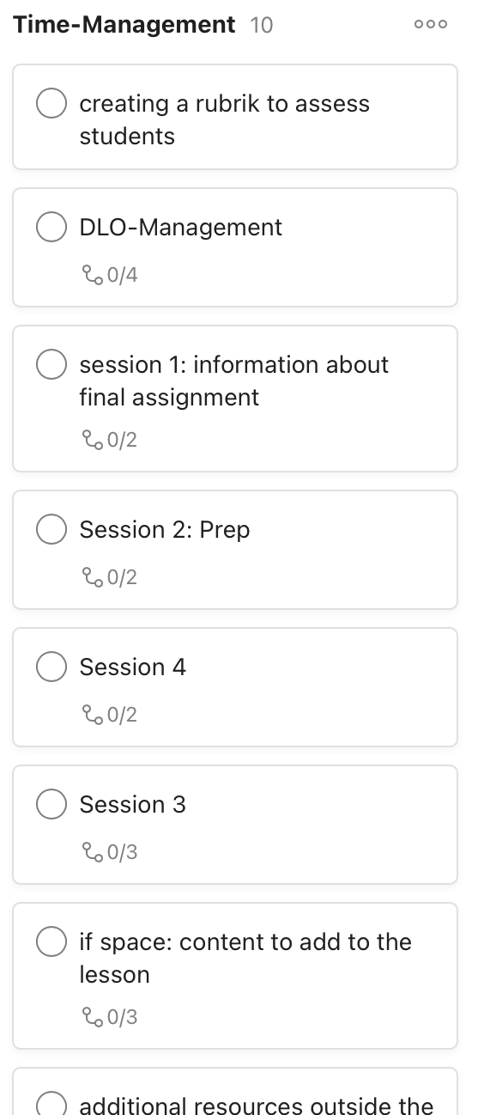
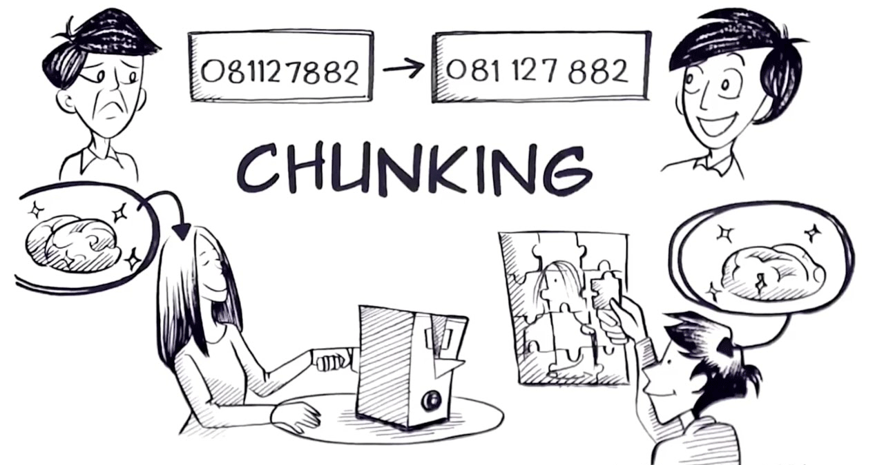
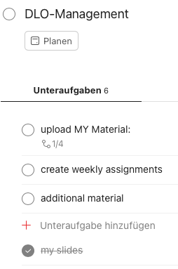
Behapbare brokken
Deel de totale hoeveelheid werk op in kleinere
delen
Hierdoor is het geheel minder overweldigend
Maakt het geheel beheersbaar
https://medium.com/@lanceharvieruntime/5-steps-to-better-time-management-via-chunking-50b9e035c358

Slide 13
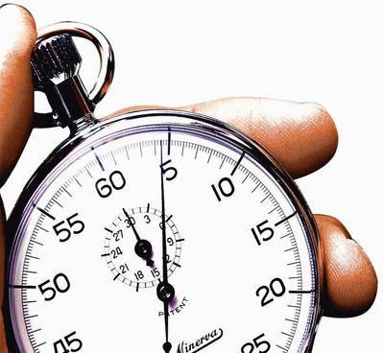
Kompas of tijd?
Waar koers je op
Het kompas is uiteindelijk belangrijker dan de tijd!
Komt het schip op tijd aan, maar in de verkeerde haven…
dan is het probleem alleen maar gegroeid.

Slide 14
Prioriteitenschema Eisenhower
Urgent & belangrijk A focus op: klok & kompas DIRECT UITVOEREN | Belangrijk & niet urgent B focus op: kompas INPLANNEN
Urgent & niet belangrijk C focus op: klok DELEGEREN OF KORT TIJD AAN BESTEDEN | Niet belangrijk & niet urgent D geen focus NIET UITVOEREN OF DELETEN
Notes:
Introductie schema Eisenhouwer
Belangrijk:
Wanneer jij vindt:
dat het voor jou waarde heeft
dat het bijdraagt aan jouw persoonlijke missie
dat het bijdraagt aan de doelen in jouw leven
Urgent:
Wanneer een activiteit onmiddellijke aandacht vereist en geen uitstel duldt (NU)

Slide 15
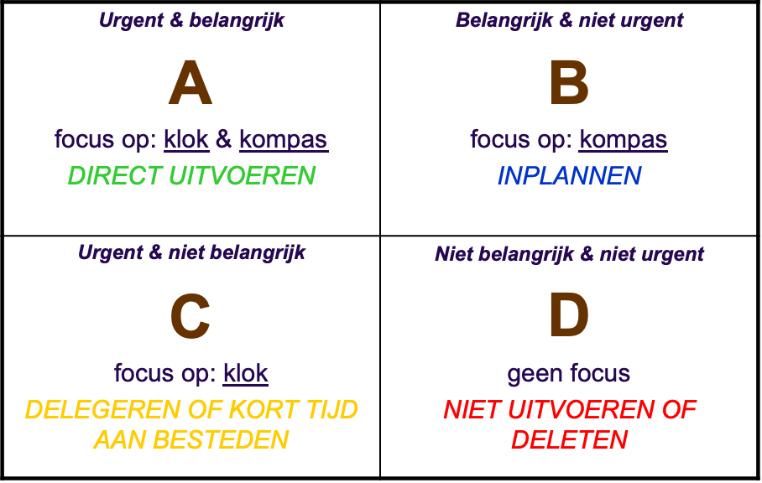
Vervolg DIY Braindump
Geef aan de taken op je braindump een A,B,C of D
Schrijf achter de taak hoe lang je erover denkt te gaan doen

Slide 16
Organiseren – start met het einde in gedachte
Neem een leeg weekschema (papieren agenda?!)
Noteer alle verplichte zaken incl. tijden (tandartsafspraak, toetsen, lessen etc)
Noteer deadlines
Noteer tijd benodigd voor hobbies (hardlopen, boksen, lezen, gamen etc)
Noteer reistijd naar en van deze afspraken.
Noteer globaal wanneer je ontbijt/luncht/avondmaaltijd eet
Geef ook aan wanneer je slaapt
Nu heb je de beschikbare tijd en kun je gaan plannen
Notes:
17:00-17:15

Slide 17
Terugplannen (of vooruit)
3 dagen
Eind product
Deadline
Vandaag
Notes:
Maak een grove planning,. Begin bij het einde. Denk terug En pas gaande weg aan

Slide 18

PAUZE

Slide 19
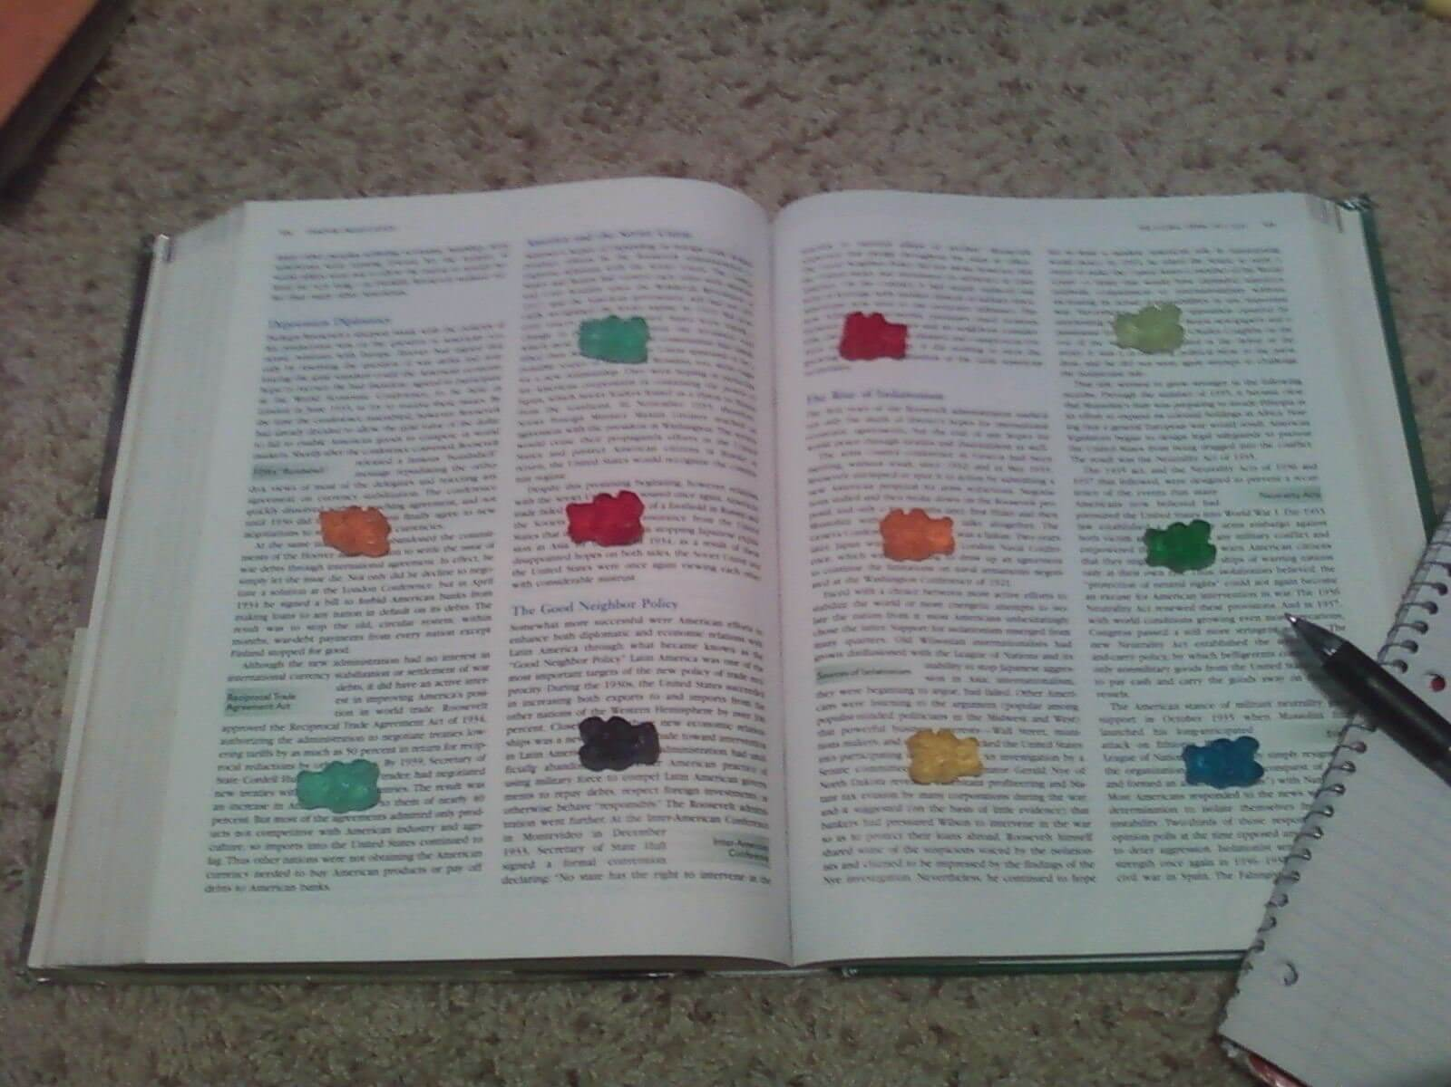
En wat nu als je bepaalde taken niet wilt doen….
Bespreek in groepjes van 3
Source: https://magoosh.com/hs/gen/how-to-get-through-boring-reading-assignments/
Notes:
5 minuten

Slide 20

Slik die kikker!
Dit is dat ene ding (of twee) dat we echt niet willen doen
Het slurpt energie om er tegenaan te hikken
Vaak (in ons hoofd) het moeilijkste
Doe het meteen in de ochtend
Doe het later op de dag; kies wel een concrete moment
Spreek af met een vriend om het samen te doen

Slide 21
Jouw beurt
PvA kikkers slikken
Welke kikkers staan er op je lijst?
Pak de planning erbij die je hebt gemaakt voor dit semester.
Kijk in je braindump (Eisenhowermatrix A taken): welke 3 kikkers ga je het eerst slikken in de komende week?
Bekijk per kikker:
  Wat wil je bereiken?
  Wie / wat heb je daarvoor nodig?
Neem ze op in je planning en slik ze!
Notes:
Welke kikkers gaan de studenten de komende tijd slikken? Haal ze uit de braindump en Eisenhouwermatrix A-taken.
In de toekomst: slik per persoon elke dag minstens 1 kikker!
Lever bewijs in Portflow

Slide 22
Pauzeer & Reflecteer
Wat hebben we gedaan?
Een item onderverdeeld in activiteiten
Aantal kikkers benoemd
Agenda met onze beschikbaarheid
Notes:
List what to do eventually
One item broken down into tangible items
Two frog items
An agenda with our availability

Slide 23
Plannen maar!

Slide 24
Inhoud
Wat is Time Management
Getting Things done
Uitstelgedrag
Huiswerk

Slide 25
Uitstelgedrag
Wat is uitstelgedrag?
Hoe kun je uitstelgedrag voorkomen?
Notes:
Discuss until 17:00

Slide 26
Uitstelgedrag
https://www.youtube.com/watch?v=4P785j15Tzk&t=51s
Herkenbaar?
Voorbeelden?

Slide 27
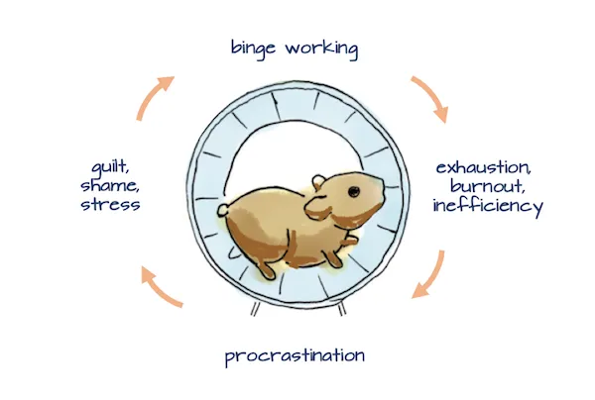

Slide 28
Uistelgedrag
Een studiegenoot zegt tegen je “ ik ben een verschrikkelijke uitsteller, heb jij niet wat tips voor mij hoe hiermee om te gaan?”
Bespreek in tweetallen.
Geef je studiegenoot advies. Geef minimaal 2 tips!

Slide 29
Uitstelgedrag – mogelijke oplossingen?
Pomodoro techniek – de truc is om te beginnen
Maak logische delen/brokken
Deel je To Do Lijst op in de kleinst mogelijke taken
Slik die kikker
Zorg voor een buddy (wijzig bijvoorbeeld elkaars password zodat je niet kunt gamen)
Ga een stukje lopen (door te bewegen neemt de hoeveelheid stress hormoon af)
Vergeef jezelf & begin opnieuw
Notes:
Until 17:05

Slide 30
Inhoud
Wat is Time Management
Fouten bij Time Management
Getting Things done
Uitstelgedrag
Huiswerk

Slide 31
Huiswerk: Organiseer to do’s – lever in als bewijs op Portflow (bij sprint 1, persoonlijk leiderschap)
Het resultaat van deze opdracht is een georganiseerde planning voor dit semester. Per dag is het inzichtelijk welke taken op die dag volbracht dienen te worden, wat hun prioriteit is en hoeveel tijd ze gaan kosten. Wees zo specifiek mogelijk.
Pak je planning erbij. Bepaal wat er allemaal dit semester moet gebeuren.
Ken vervolgens volgens de methode van Eisenhower (ABCD schema) prioriteiten toe aan elke taak uit je planning/todo list
Orden per dag de taken op prioriteit.
Schrijf bij elke taak hoeveel tijd je nodig denkt te hebben om hem te voltooien (bruto)
Kijk van achteren naar voren. Klopt het dat je de taak die op een bepaalde dag staat gepland hebt af kunt krijgen? Moet er misschien nog iets gebeuren in de dagen daarvoor?
Zet voor alle A’s voor de komende twee weken meteen een reminder in je telefoon of schrijf deze op in je agenda

Slide 32
Check out
Noem 1 ding dat je verbaasde vandaag

